Slide 1

通过行人行为问卷(PBQ)的验证来调查行人行为与车祸之间的相互作用
Esmaili A, Aghabayk K, Parishad N, et al. Investigating the interaction between pedestrian behaviors and crashes through validation of a pedestrian behavior questionnaire (PBQ)[J]. Accident Analysis & Prevention, 2021, 153: 106050.

Slide 2
目 录
CATALOG
01
02
03
04
研究综述
研究方法
实验数据分析
实验结果与总结

Slide 3
第一部分
研究综述
PART 01

Slide 4

研究综述
据统计，道路交通事故是造成伤亡的主要原因之一，尽管与车祸相关的死亡总数大幅下降，但行人死亡人数却在增加，伊朗法律医学组织(2019)报告称，2018年至2019年期间，行人死亡人数增加了2.1%。这些统计数据表明，有必要调查伊朗的行人安全问题。预测行人的行为是复杂的，因为他们的行为是不可预测的，基于观察和客观的数据分析无法收集有关这些行为背后动机的信息。但是使用问卷数据对行为进行分类时，可以通过开发潜在因素来识别更广泛类型的行为，这些潜在因素也提供了对这些行为动机的理解。
本研究旨在验证伊朗的行人行为问卷，以调查波斯人的行人行为，并了解这些行为与人口统计变量和流动性变量的关系。
Notes:
在道路交通事故中，行人的死亡比率逐渐上升，行人安全问题越来越重要，通过使用问卷调查的方法调查波斯人的行人行为从而了解这些行为与人口统计变量和流动性变量之间的关系。

Slide 5
第二部分
研究方法
PART 02

Slide 6
研究方法
本研究的行人行为问卷基于Grani ‘ e et al.(2013)独创的47项PBS问卷。该问卷是一种自我报告工具，用于评估行人在城市和过马路时的行为，问卷的回答是6分的李克特量表(1 =从不，6 =总是) ，这份问卷涵盖了五种类型的行为，包括违规（Violations）、错误（Errors）、失误（Lapses）、积极行为（Positive behaviors）和激进行为（Aggressive behaviors）。
问卷还包括14个项目，以收集人口统计和描述性信息。这些项目包括年龄、性别、婚姻状况、是否有子女、收入、是否拥有机动车辆、每天驾驶和步行时间、参与者持有驾驶执照的年数、过去五年内作为驾驶员的任何撞车史、过去五年内作为行人的撞车史以及与行人相关的撞车事故的严重程度(无受伤、轻伤无医疗救助、需要医疗救助的受伤和需要住院治疗的重大受伤)。
Notes:
PBS Pedestrian Behavior Scale
“失误”表示注意力的疏忽，“错误”表示无意的错误
本研究基于一份47项的PBS问卷，通过李克特量表打分的形式进行，涵盖了违规、错误、失误、积极行为、激进行为五个类型，同时还包括14个用于收集人口统计与描述性信息的项目。

Slide 7
研究方法
为了获得多样化的样本，问卷在城市不同地区的几个地点分发。采用方便的抽样程序，研究人员前往选定的街道和公共场所，向有意愿的行人分发调查问卷。问卷是纸质的，大约需要15 - 20分钟才能完成，并在同一地点返回给研究人员。
统计数据使用IBM SPSS v.22分析，采用KMO (Kaiser-Meyer-Olkin)检验收集的数据是否符合主成分分析(PCA)的要求，采用Varimax旋转法进行主成分分析来确定PBQ的因子结构。此外，为了测量PBQ量表的内部一致性，我们计算了Cronbach’s alpha值。通过方差分析和检验来检验不同社会人口统计学群体在行为因素上的差异。
Notes:
KMO(Kaiser-Meyer-Olkin)抽样适合性检验，检验统计量是用于比较变量间简单相关系数和偏相关系数的指标。主要应用于多元统计的因子分析。KMO统计量是取值在0和1之间。
Varimax旋转法是一种常用的因子分析旋转方法,它的主要目的是通过旋转因子载荷矩阵,使得因子载荷矩阵更加简单和易于解释。
克隆巴赫系数（Cronbach's alpha）是衡量量表或测验的信度的一种方法。克隆巴赫α系数最早不是由克隆巴赫提出的，基本上克隆巴赫只是在一篇文章中将前人提出的可靠性系数进行了公式化。它克服了部分折半法的缺点，是社会科学研究最常使用的信度分析方法。
问卷在不同地区的不同地点分发，问卷为纸质形式，需要15-20分钟完成，后续问卷数据使用IBM SPSS进行分析。

Slide 8
第三部分
实验数据分析
PART 03

Slide 9
实验数据分析
样本的性别分布相对均匀，男性占57%，女性占43%。年龄分为17-35岁(62.1%)、36-55岁(30.2%)、55岁以上(7.7%)3组，分别代表青壮年、中年和老年。这些分类基于行走时机动性和身体属性的潜在差异和风险感知。单身占40.3%，已婚无子女占18.5%，已婚有子女占41.2%。16%(16.3%)的样本有6岁以下的孩子。超过一半的参与者报告低收入(57.8%)，34%为中等收入，只有8.2%的样本报告高收入水平。32%(31.9%)的参与者报告通常每天步行超过30分钟。超过四分之一(25.7%)的受访者不开车。大多数样本拥有一辆汽车(64%)，12.4%的样本在过去五年内作为行人发生过交通事故，其中37.5%没有受伤，28.1%受伤但没有去看医生，17.2%因受伤转诊医生，17.2%住院。很大一部分(40%)的参与者报告说，在过去的五年里，他们作为司机曾发生过交通事故。大多数参与者持有驾驶执照(87.6%)，44.3%的样本持有驾驶执照超过10年，16%(16.4%)的受访者的亲属在过去五年中曾因行人身份发生过交通事故。
Notes:
参与问卷调查的人员的人口统计有这些方面组成：年龄、性别、婚姻状况、是否有子女、收入、是否拥有机动车辆、每天驾驶和步行时间、参与者持有驾驶执照的年数、过去五年内作为驾驶员的任何撞车史、过去五年内作为行人的撞车史以及与行人相关的撞车事故的严重程度。

Slide 10
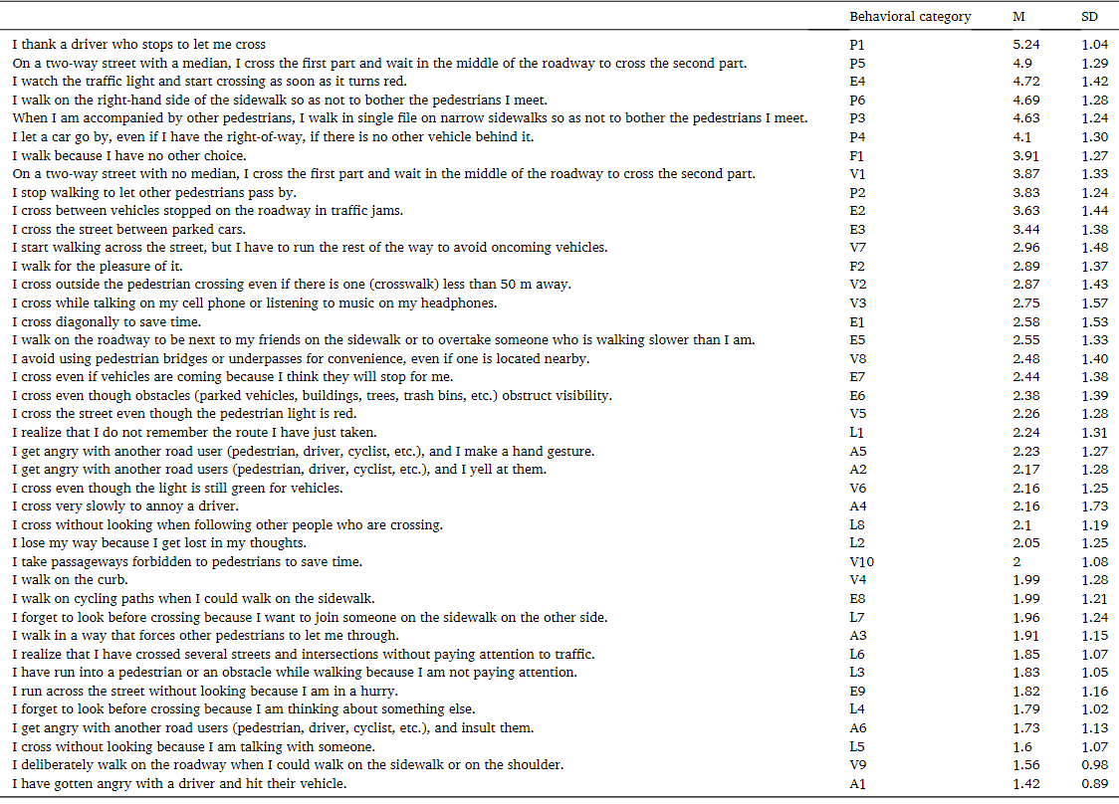
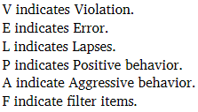
实验数据分析
行人行为项的均值和标准差
Notes:
该表给出了PBQ的问题以及他们对应的均值和标准差，按照发生频率最高的行为到最低的行为排序。报告中最常见的行为与积极行为和与车辆司机的互动 行为有关(感谢停车让行人过马路的司机)。其次最常见的行为是错误行为(平均反应为4.72 / 6)和违规行为(平均反应为3.87 / 6)，从安全角度来看，有风险和不安全行为在伊朗很常见。此外，与其他行为类别相比，参与者报告的失误和激进行为比较少。

Slide 11
实验数据分析
采用主成分分析(PCA)对39个题目进行分析，探讨波斯行人行为问卷的因子结构，总方差为41.65，KMO抽样充分性检验为0.88,Bartlett检验显著(p < 0.0001)，说明数据符合主成分分析法，可以将其转化为4个指标：失误、违规、激进行为和积极行为
其中，“失误”由9个关于注意力不集中和疏忽的问题来定义，这个因素对应的是一些无意的危险行为；
“违规”由5个与错误有关的问题和和5个与违规相关的问题来定义，这个因素涉及到的行为都是危险行为，这些行为要么是故意违反法律规则的行为，要么是不违反法律规则的不安全行为；
“攻击性行为”由4个与冲突行为和对其他道路使用者表达负面情绪有关的问题来定义；
“积极行为”由6个反映行人与其他道路使用者的积极互动的问题来定义。

Slide 12
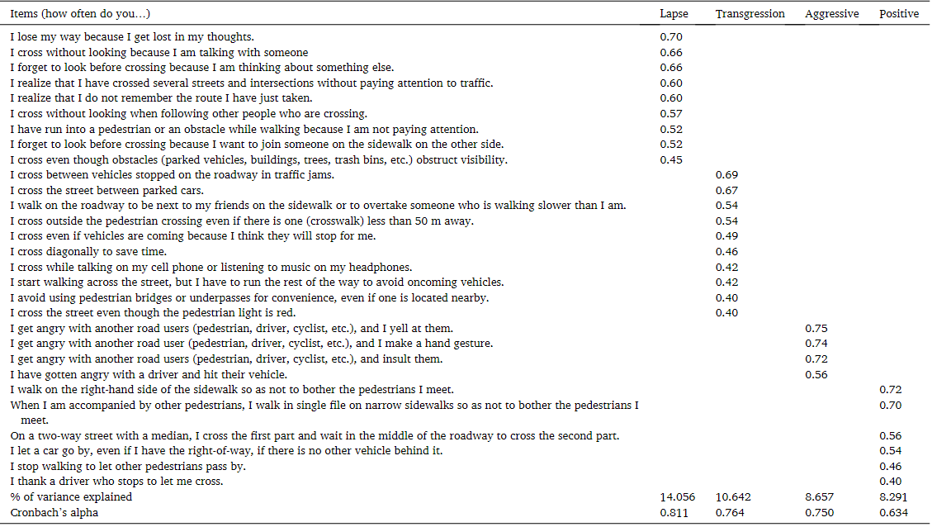
实验数据分析
问卷项目的因子分析
Notes:
这29个问题是适用于伊朗的行人行为问卷的简短版本，可作为评估波斯行人行为的可靠框架。

Slide 13
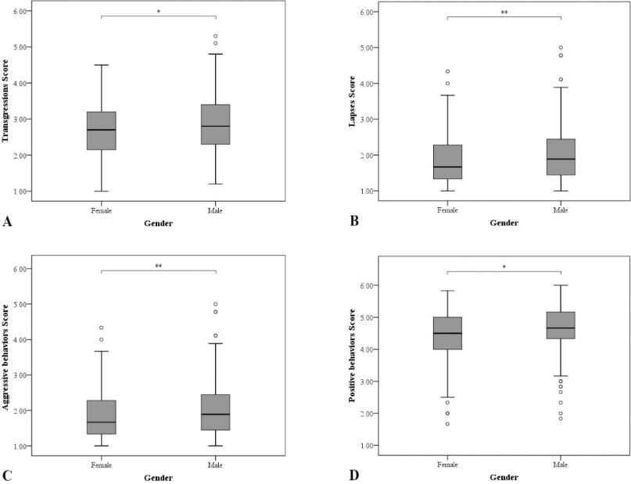
实验数据分析
性别、年龄和收入：
对平均反应的分析表明，四个行为指标的性别差异显著。男性相比女性有更多的违规行为(t (518) = 2.475, p = 0.014)。男性也比女性有更多的失误行为(t(518)=2.781, p = 0.006)和更多激进的行为(t(518)=2.842, p = 0.005)，但女性的积极行为少于男性(t(518)=2.359, p = 0.019)。
Notes:
箱线图图显示了按性别划分的（A）违规得分（B）失误得分（C）激进行为得分（D）积极行为 得分的分布。方框图下方或上方的圆圈显示异常值（由SPSS定义）。图上的水平括号表示通过t检验确定的统计显著性*p＜0.05，**p＜0.01，***p＜0.001，NS＝不显著。

Slide 14
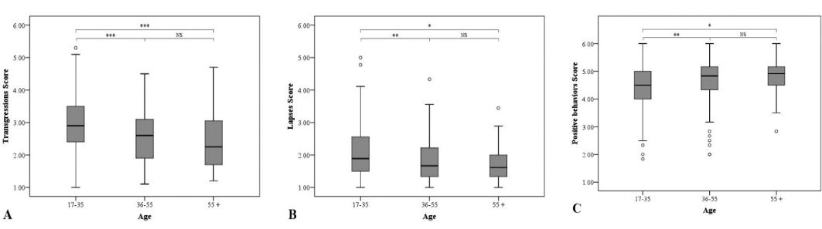
实验数据分析
年龄对违规行为(F(2,517)= 16.906, p < 0.0001)、失误行为(F(2,517)=8.374, p < 0.0001)和积极行为(F(2,517)= 6.607,p < 0.001)有显著影响。Bonferroni事后检验显示，与35岁以上的行人相比，年龄较小的行人(35岁以下)有更多的违规和失误行为并且有更少的积极行为(p < 0.01)。年龄对激进行为无显著影响(F<1)。
Notes:
箱线图图显示了按年龄划分的（A）违规得分（B）失误得分（C）积极行为得分的分布。方框图下方或上方的圆圈表示异常值（由SPSS定义）。图上的水平括号表示Bonferroni事后检验确定的统计显著性*p＜0.05，**p＜0.01，***p＜0.001，NS＝不显著。

Slide 15
实验数据分析
方差分析结果表明，收入对违规行为(F(3,516)= 2.861, p= 0.036)和积极行为(F(3,516)=3.721, p=0.011)有显著影响。Bonferroni事后检验显示，高收入人群在步行过程中表现出的积极行为多于低收入人群(p < 0.05)，同时，收入水平对失误行为(F(3,516)=1.006, ns)和攻击行为(F<1)没有影响。

Slide 16
实验数据分析
婚姻状况，驾驶执照，驾驶时间：
婚姻状况对积极行为(F(2,517)= 3.274, p =0.039)、失误行为(F(2,517)=8.286, p < 0.0001)和违规行为(F(2,517)=13.935, p < 0.0001)都有显著影响，但对激进行为无显著影响(F(2,517)=2.129, ns)。Bonferroni事后检验表明，已婚有孩子的个体比已婚无孩子的个体和单身个体的违规、失误行为更少，积极行为的频率更高(p < 0.05)，但其子女的年龄与行为之间无明显相关性(F<1)。
持有驾照对违规行为(F(4,515)= 8.769, p < 0.0001)、失误行为(F(4,515)=6.845, p < 0.0001)和积极行为(F(4,515)=6.452, p < 0.0001)有显著影响。Bonferroni事后检验表明，与无驾照的人相比，有驾照10年以上的人在走路时会更谨慎，有更少的违规、失误行为和更多的积极行为(p < 0.05)。
日驾车时间对行人激进行为有主要影响(F(4,515)=2.595, p = 0.043)。Bonferroni事后研究结果显示，从来不开车的人比每天开车超过1小时的人有更多的激进行为(p = 0.018)。

Slide 17
实验数据分析
每天步行时间和对步行行为的影响：
每天步行时间对失误（F（3518）=2.797，p=0.026）和积极行为（F（3158）=2.556，p=0.038）有显著影响。Bonferroni事后测试显示，每天步行少于15分钟的人比每天步行超过1小时的人有更多的积极行为（p=0.043）和更少的失误行为（p=0.023）。
在调查对步行的态度时，有两个呈负相关的问题：“我走路是因为我别无选择”，“我走路只是为了快乐”。
“被迫行走” 在年龄之间有显著差异（F（3516）=4.890，p=0.002）。Bonferroni事后测试显示，年轻（<35）的人被迫行走频率比55岁以上的人更高。“快乐步行”在收入方面存在显著差异（F（3516）=3.582，p=0.014）。Bonferroni事后测试表明，更多的高收入人群属于快乐步行（p=0.012），同时这也随着步行时间的变化而变化（F（3166）=6.153，p<0.001）。Bonferroni事后测试显示，每天步行少于15分钟的人比其他的人步行更快乐（p<0.001）。

Slide 18
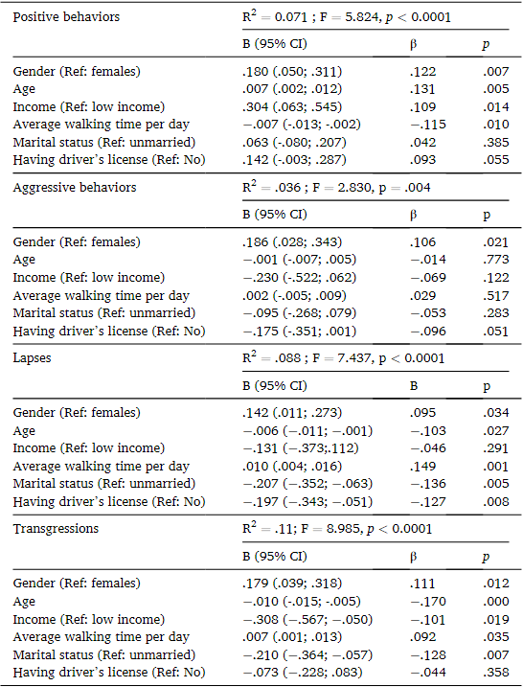
实验数据分析
通过线性回归分析考察了与行人行为相关的因素。
积极行为与性别、年龄、收入和步行时间有关。其中，男性、年龄较大、收入较高和步行时间较少与积极行为呈正相关。
激进行为与性别显著相关，男性的激进行为比女性多。
失误行为与性别、年龄、步行时间、婚姻状况和驾驶执照相关。失误行为与男性、年龄较小、步行时间较长、单身和没有驾照呈正相关。
违规行为与男性、年龄较小、收入较低和单身呈正相关。

Slide 19
实验数据分析
以往遭遇车祸的经历：
采用方差分析(ANOVA)来调查行为与以往遭遇车祸之间的关系，结果显示，与参与者的撞车事故中，失误行为明显更多(F(1,518) = 4,5.105 p = 0.024)。此外，个人碰撞严重程度对违规行为有显著影响(F(3,62)=4.206, p = 0.006)。Bonferroni事后检验结果显示，曾经严重受伤和住院治疗的人的违规行为明显少于受伤较轻的个体(p < 0.001)，家人被卷入车祸并导致死亡或受伤的个体的激进行为和失误行为更少。

Slide 20
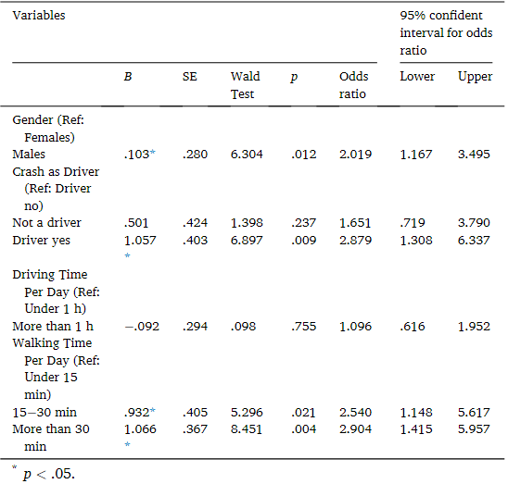
实验数据分析
过去五年中的撞车事故的人口统计学预测因素（逻辑回归模型的因变量）。
男性发生车祸的几率是女性的两倍多，每天步行超过30分钟的人发生车祸的几率大约是每天步行不到15分钟的人的三倍。作为司机发生过交通事故的人再次发生交通事故的几率几乎是普通人的三倍，比那些没有发生过车祸的人更危险。

Slide 21
实验数据分析
总的来说，在伊朗，男性在所有类型的行为中的参与程度都高于女性，与女性相比，男性的违规行为和激进行为更多，这可能反映了一种性别差异，即女性通常比男性更谨慎、更规避风险、更顺从道路使用者。并且男性的失误次数比女性更多，这表明他们也更容易分心。
PBQ结果显示，男性平均每天步行的时间比女性长，当步行距离较长时，注意力不集中和做出危险行为的可能性更大。此外，在伊朗，男性通常是家庭的主要经济支柱，因此可能有更大的经济压力和更多的社会责任，这也可能导致通勤时更容易分心。

Slide 22
实验数据分析
除了激进行为外，所有参与者的行为都因年龄而异。年轻人的违规行为更频繁，这一结果可能是由于年轻人拥有更多的精力、年轻的激情而且缺乏经验，导致他们表现出更多的冒险行为和更少的保守行为，并且年轻人的失误频率更高，这可能是因为由于经济问题，年轻人承受着很大的压力加上对行为的耐心和控制力较低，会导致注意力分散和注意力不集中。但老年人相比年轻人会有更多的积极行为，这可能是由于老年人与周围人的互动更好，因为他们在生活中有更多的经验，而且可能走路的原因不同。
同时，收入水平越高的人的积极行为越多，违规行为越少。这可以通过收入水平对步行态度的影响来解释，对收入较高的人报告说，他们更有可能以步行为乐，这样的情况下他们会享受自己的时光，而且并不着急，因此，他们对其他道路使用者表现出更积极的互动，将自己置于危险境地的可能性会更少。

Slide 23
实验数据分析
有过撞车事故中遭受严重伤害的经历的人，在之后的驾驶和行为中会更加谨慎，家人被卷入车祸并导致死亡或受伤的人，他们的失误行为和激进行为的频率较低，这可以用心理学上的PTSD（创伤后应激障碍）来解释，即由创伤性事件引起的行为改变。

Slide 24
第四部分
实验结果与总结
PART 04

Slide 25
实验结果分析
在本文设计的问卷中，四因素解决方案得出了最合适的数据。因此，可以得出结论，波斯人对于违规行为（violations）和错误行为（errors）不能进行明确的区分，这也是对法律规则和警示规则的偏离。研究结果还表明，大量波斯行人有危险和不安全的行为。因此，有必要采取执法或教育等措施来提高体育工作者的意识，改变他们的行为。
在年龄、性别和收入水平方面的显著行为差异表明，年轻的男性比年长的女性有更多的异常行为。因此，行人的风险群体与其他出行方式中的风险群体有相似的特征。

Slide 26
实验结果分析
该问卷收集的关键变量之一是参与者作为行人的碰撞史。通过使用该参数并找到其与行为因素的关系，可以更有效地提高安全性，减少行人碰撞。同时可以在这一领域进行进一步的研究，更仔细地研究行人的撞车事故，并考虑由于以前的撞车事故而导致当前行为变化的可能性，以及收集详细的碰撞信息，如碰撞的严重程度和后果。这种更仔细的研究将有助于获得更可靠的结果，并更清楚地了解撞车事故和风险行为之间的关系。

Slide 27
总结
总体而言，影响行人安全的主要因素之一是他们的行为。本研究表明，行人行为问卷是了解波斯行人行为类型和频率的有用工具，包括他们与其他道路使用者及其周围环境的互动。这项研究的结果可以帮助当局和政策制定者为加强行人安全做出更好的决定。

Slide 28
请老师批评指导

